Slide 1
第七次 实现可用性和可修改性质量属性的战术
任课老师：黄武

Slide 2
提纲
战术（Tactics）简介
可用性战术
可修改性战术
上午 12:45

Slide 3
1. 战术介绍
质量需求指定了软件的响应，以实现业务目标
战术（tactics）——影响质量属性响应的设计决策
构架策略（architectural strategy）——战术的集合
构架模式（architectural pattern）——以某种方式将战术打包在一起

Slide 4
1.1 战术的作用
系统设计由两种决策的集合组成，一种用于帮助控制质量属性的响应，一种用于确保系统功能的实现
在这里我们仅讨论被称为战术的质量属性决策。这些战术是对设计师在实践中采用的方法的总结
刺激
控制响应的战术
响应

Slide 5
2. 可用性战术
可用性战术将会阻止错误发展为故障，或者至少能够把错误的影响限制在一定范围内，从而使系统恢复成为可能
错误
控制可用性的战术
所屏蔽的错误或所作的修改
可用性战术的目标

Slide 6
2.1 可用性战术分类
维持可用性的方法包括：
错误预防——某种类型的冗余
错误检测——用来检测故障的某种类型的健康监视
自动恢复——检测到故障时某种类型的恢复

Slide 7
2.1 可用性战术分类
可用性
错误检测
恢复：
监测和修复
恢复：
重新引入
预防
所屏蔽的错误或所作的修改
错误
命令/响应
心跳
异常
表决
主动冗余
被动冗余
备件
Shadow
状态再同步
回滚
从服务中删除事物
进程监视器
可用性战术总结

Slide 8
2.2 错误检测
错误检测包括以下3个战术
信号/响应（ping/echo）：一个组件发出一个信号，并希望在预定义的时间内收到一个来自审查组件的响应，该战术可以用在共同负责某项任务的一组组件内
这种战术采用组件主动询问方式，就好像我们在课堂上点名一样，必须要求学生回答

Slide 9
2.2 错误检测
心跳（heartbeat）：一个组件定期发出一个心跳信息，另一个组件收听该信息。心跳还可用于传递数据
这种方式监视组件采用被动方式，就好像领导听取员工汇报工作
这两种战术在不同的进程中进行操作

Slide 10
2.2 错误检测
异常（exceptions）：异常处理程序通常将错误在语义上转换为可以被处理的形式，异常通常与引入异常的程序在同一个进程中

Slide 11
2.3 错误恢复——表决
有6种错误恢复的战术
表决（voting）：运行在冗余处理器上的每个进程都具有相等的输入，它们计算的值都发给表决者，表决者发现异常则终止进程
表决算法包括“多数规则”、“首选组件”等
该方法用于纠正算法的错误操作或处理器的故障，通常用在控制系统中

Slide 12
2.3 错误恢复——主动冗余
主动冗余（Active redundancy ）：所有的冗余组件都以并行的方式对事件做出响应，它们的状态都相同，但每次只使用一个组件的响应而丢弃其余组件的响应
主动冗余通常用在客户机/服务器的配置中，在这种配置中，即使发生错误，也可在极短的时间，通常为几毫秒内恢复，比如门户网站采取的策略

Slide 13
2.3 错误恢复——被动冗余
被动冗余（passive redundancy ）：主组件对事件做出响应，并通知其它备用组件必须进行的状态更新。这样，主/从组件的状态是一致的
被动冗余通常用在控制系统中，恢复时间一般在几秒内
在被动冗余中，主组件负责状态同步

Slide 14
2.3 错误恢复——备件
备件（spare）：备件是计算平台配置用于更换各种不同的故障组件。出现故障时，必须将其重新启动为适当的软件配置，并对其状态进行初始化
备件通常用在备用客户机工作站，恢复时间一般在几分钟内

Slide 15
2.3 错误恢复——重新引入
Shadow操作：出现故障的组件可以以“Shadow模式”运行，这样可以在系统恢复前模仿工作组件的行为
状态再同步（State resynchronization）：主动和被动冗余战术要求所恢复的组件在重新提供服务前更新其状态

Slide 16
2.3 错误恢复——重新引入
检查点/回滚（Checkpoint/rollback）：检查点就是记录所创建的一致状态，遇到故障，可以使用上次正确的检查点状态
比如，Windows操作系统的以上一次正常运行的配置启动

Slide 17
2.4 错误预防
从服务中删除（removal from service）：该战术从操作中删除了系统的一个组件，以执行某些活动来防止预期发生的故障，比如重新启动备用组件阻止当前组件的内存泄漏

Slide 18
2.4 错误预防
事物（transactions）：事务是指绑定几个有序的步骤，以能够立刻撤销这个绑定，可以使用事务来防止任何数据受到影响
进程监视器（process monitor）：监视进程中存在的错误，如果发现错误，则删除该执行进程，并为该进程创建一个新的实例

Slide 19
3. 可修改性战术
可修改性战术的目标是控制实现、测试和部署变更的时间和成本
根据其实现目标可以分为3组
变更到达
控制可修改性的战术
在时间和预算内完成、测试和部署的变更
可修改性战术的目标

Slide 20
3.1 可修改性战术分类
局部化修改——目标是减少由某个变更直接影响的模块的数量
防止连锁反应——目标是限制对局部化的模块的修改，以防止对某个模块的修改间接地影响到其他模块
延迟绑定时间——目标是控制部署时间并允许非开发人员进行修改

Slide 21
3.1 可修改性战术分类
可修改性
局部化变更
防止连锁反应
推迟绑定时间
语义一致性
预期期望的变更
泛化模块
限制可能的选择
抽象通用服务
隐藏信息
维持现有的接口
限制通信路径
使用仲裁者
运行时注册
配置文件
多态
组件更换
遵守已定义的协议
变更到达
在时间和预算内实现、测试和部署的变更
可修改性战术总结

Slide 22
3.2 局部化修改(localize modifications )
该组战术的目标是在设计时为模块分配责任，以把预期的变更限制在一定的范围内
预期期望的变更（expected changes ）：根据语义一致性原则，预测期望变更的战术并不关心模块责任的一致性，而是关心将变更的影响最小化

Slide 23
3.2 局部化修改(localize modifications )
维持语义一致性（semantic coherence ）：语义一致性是模块中责任之间的关系，目标是确保所有这些责任都能够协同工作，不需要过多地依赖其它模块，即这组模块的内聚性
维持语义一致性的子战术就是“抽象通用服务”，通过专门的模块提供通用服务通常被视做支持重用，比如设计数学函数sin(x)为通用函数

Slide 24
3.2局部化修改(localize modifications )
泛化模块（Generalize the module ）：使一个模块更通用能够使他根据输入计算更广泛的功能；模块越通用越有可能通过调整语言而非修改模块来进行请求变更
限制选择参数（Limit possible options ）：限制可能的选择将会降低这些修改所造成的影响，比如我们将可选择的处理器或操作系统限定在一定的范围内

Slide 25
3.3 防止连锁反应(prevent ripple effects)
连锁反应——修改某个模块却影响到其他并没有被修改的模块，我们必须修改所有相关模块（直接影响和间接影响）才能够实现我们的变更目标
依赖关系——如果我们根据某种需要修改模块A，那么也必须修改模块B，我们就说模块B依赖于模块A

Slide 26
3.3 防止连锁反应(prevent ripple effects)
在应用程序中打开Excel
m_Excel_App = new _Application();
m_Excel_Workbooks = new Workbooks();
::CLSIDFromProgID(L"Excel.Application", &clsid); // from registry
写入值到Excel
m_Excel_Worksheet->GetRange(ole1)
m_Excel_Range->SetValue(ole2);

Slide 27
3.3.1 依赖关系（dependencies ）
语法：数据类型和签名一致
语义：数据和服务所表达的意思一致
顺序：B模块需要使用A的结果
A的一个接口身份必须与B的假定一致
A的位置必须与B的假定一致
A提供的服务/数据的质量必须与B的一致
A的存在是B正常执行的前提
A的资源行为，与B的假定应该一致

Slide 28
3.3.3 防止连锁反应的战术
信息隐藏（Hide information ）：目的是将变更隔离在一个模块内，防止变更扩散
维持现有接口（Maintain existing interfaces ）：如果B依赖于A的一个接口的名字和签名，则维持该接口及其语法能够使B保持不变。实现该战术的模式：
添加接口（adding interfaces）
添加适配器（adding adapter）
提供一个占位程序A（providing a stub A）

Slide 29
3.3.3 防止连锁反应的战术
限制通信路径（Restrict communication paths ）：限制与一个给定的模块共享数据的模块，包括生产和使用该模块的数据

Slide 30
3.3.3 防止连锁反应的战术
使用仲裁者（Use an intermediary ）：在A与B之间插入一个仲裁者，以管理A与B之间依赖的相关活动。仲裁者可以是：
数据（语法）：如存储库
服务（语法）：正面、桥、调停者、策略、代理和工厂模式都提供把服务的语法从一种形式转换为另一种形式

Slide 31
3.4 推迟绑定时间（defer binding time）
推迟绑定时间支持部署时间及允许非开发人员修改
可以在各个时间把决策绑定到执行系统中，在运行时绑定意味着系统已经为该绑定做好了准备，并且完成了所有的测试和分配步骤
推迟绑定时间还能够使最终用户或系统管理员进行设置，或提供影响行为的输入

Slide 32
3.4 推迟绑定时间（defer binding time）
很多推迟绑定时间的战术的目的是在载入时或运行时产生影响
运行时注册（Runtime registration）：即插即用的操作
配置文件（Configuration files）：启动时设置参数
多态（Polymorphism）：允许方法调用的后期绑定

Slide 33
3.4 推迟绑定时间（defer binding time）
组件更换（Component replacement ）：允许载入时间绑定
遵守已定义的协议（Adherence to defined protocols）：允许独立进程的运行时绑定

Slide 34

课堂讨论
怎么设计一个高可用性的系统，在某台计算机硬件损害的情况下软件都可以良好工作，比如飞行管制系统
上午 12:45

Slide 35
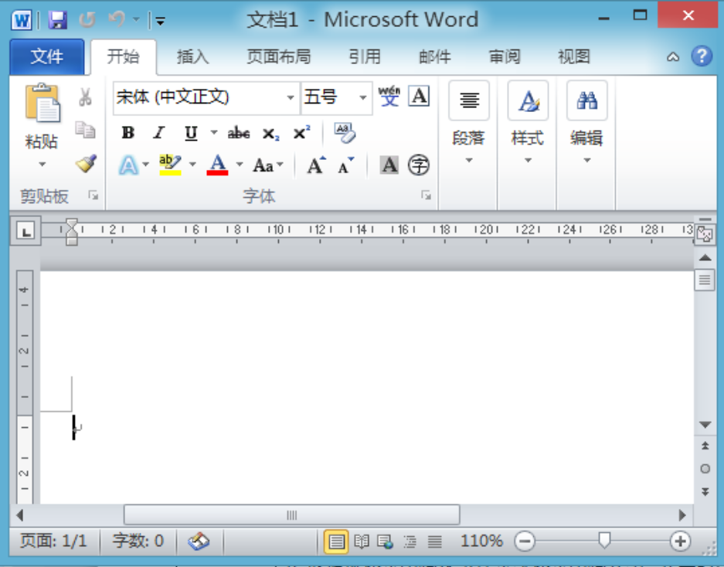
下节课讨论题目
什么样的程序才算是方便用户使用的，你认为word软件中哪些功能是与易用性相关的
上午 12:45

